Slide 1
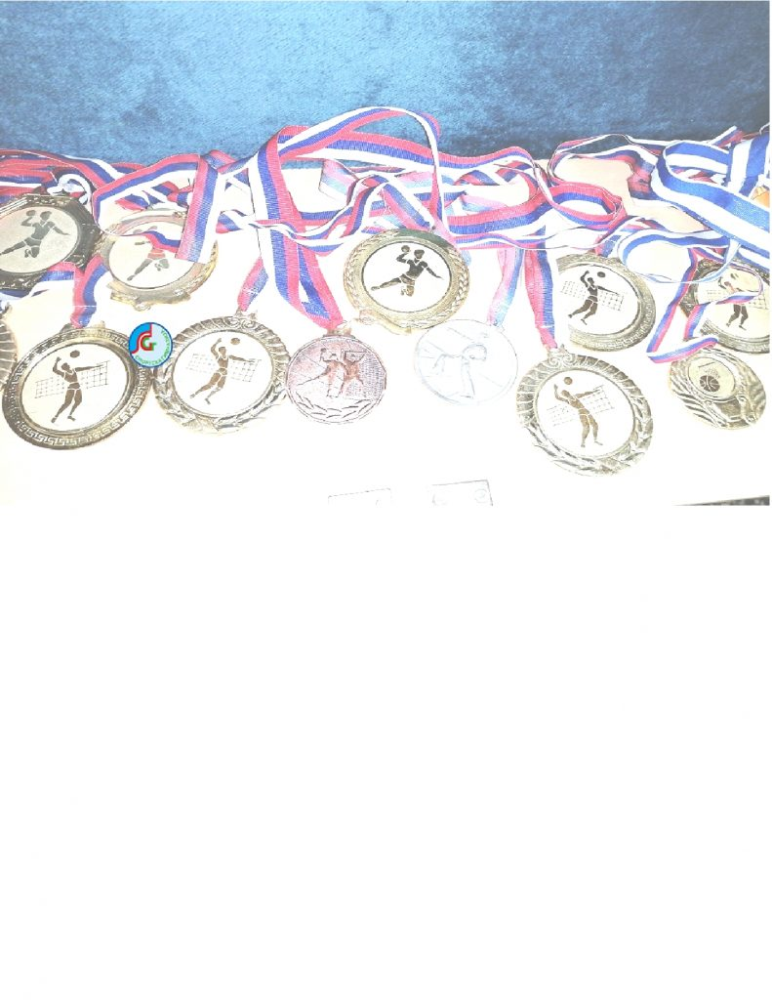
ДОБРОДОШЛИ У СПОРТСКУ ГИМНАЗИЈУ!

Slide 2
Спортска гимназија је гимназија која се од свог оснивања до данас успешно бави образовањем и васпитањем ученика који се активно баве спортом.
У клупама спортске гимназије седели су спортисти чија су имена урезана у историју спорта како код нас тако и у свету.
Пошавши од чињенице да наша нација остварује велике успехе у свим спортским дисциплинама
и то на најпрестижнијим такмичењима широм света како екипно тако и појединачно,
Министарство науке, просвете и технолошког развоја осмислило је иновативни, специјализовани програм Спортске гимназије како би ученици,
активни спортисти, репрезентативнци што ефикасније стекли опште образовање са посебним акцентом на компетенције неопходне за критичко
сагледавање физичке културе и спорта као друштвене области.
Тај иновативни програм не ремети основе гимназијског образовања већ у свој класичан програм интерполира предмете који су
уско специјализовани за питања из области спорта као што су спорт и здравље и спорт и тренинг.

Slide 3
Предности образовања у Спортској гимназији
Предност образовања у Спортској гимназији лежи у томе што пружа атмосферу пуне подршке и разумевања ученицима чија је свакодневница оптерећена школским и спортским обавезама. Спортску гимназију чини високо компетентан кадар кога чине људи са вишегодишњим искуством у раду са спортистима. Велику предност чини број ученика по одељењу ограничен на двадесет чиме се омогућава ефикаснији рад на часовима, пуна посвећеност и индивидуална подршка ученицима спортистима. Веома је важно истаћи да се континуитет наставног процеса за ученике који су на припремама и такмичењима са клубовима или реперезентацијом не прекида, већ се применом савремених технологија ученицима омогућава да прате наставу на даљину. У Спортској гимназији негује се школски спорт, организују се хумантарне акције, школске приредбе, затим посете позориштима, музејима као одласци на концерте и многе друге манифестације.

Slide 4
Спортска гимназија је у циљу постизања што бољег образовања спортиста и остваривања спортских резултата повезана са спортским клубовима, спортским савезима, олимпијским комитетом као и Министарством омладине и спорта. У плану наставе и учења прецизиран је број теоријских часова и часова вежби који ће бити прилагођени тренажном процесу ученика у сарадњи са клубом у коме ученик тренира.

Slide 5
Специфични предмети
Праћењем наставног предмета Спорт и тренинг ученици ће овладати знањима о систему Физичке културе, затим историји спорта и олимпизма, са посебним освртом на спорт као друштвену делатност и законитостима и правилима тренажног процеса.
Изучавајући предмет Спорт и здравље ученици ће овладати знањима о утицају правилне исхране и суплемената на постигнућа у спорту, значају спорта и важбања на опште здравље као и знањима о улози спорта у превенцији коришћења психоактивних супстанци.

Slide 6
Подношење спортске документације за Спортску гимназију у Београду је
8. и 9. јуна 2020. године
у просторијама школе.

